Slide 1

Malaysia MADANI: An Overview
PgKB II Yahya Hassan
Pegawai Latihan
ABPM Wilayah Tengah, Kuala Kubu Bharu

Slide 2
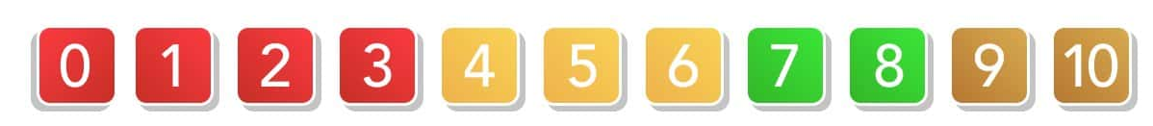
Pemahaman anda berkenaan Malaysia MADANI
Sangat tidak faham
Sangat faham
Skala 1 hingga 10
2

Slide 3
SKOP SESI
03
02
01
NILAI TERAS
KONSEP
OBJEKTIF SESI
06
05
SASARAN
04
ELEMEN UTAMA
DIMENSI PASCA NORMAL
3

Slide 4
01
OBJEKTIF SESI
INTAN ©
4

Slide 5
OBJEKTIF SESI
Pada akhir sesi, berdasarkan buku SCRIPT / Membangun Negara MADANI peserta akan dapat:
01
Menerangkan konsep Malaysia Madani
03
Menerangkan lima (5) dimensi pasca normal dalam pembentukan dasar
02
Menyenaraikan enam (6) nilai teras Malaysia Madani
04
Menyenaraikan lapan (8) elemen utama Malaysia Madani
INTAN ©
5

Slide 6


INTAN ©
6

Slide 7
02
KONSEP MALAYSIA MADANI
INTAN ©
7

Slide 8

TAKRIFAN
“Malaysia MADANI ialah sebuah Negara yang memiliki KEMAJUAN yang seimbang dari segi PEMIKIRAN, KEROHANIAN dan KEBENDAAN berteraskan NILAI-NILAI MURNI"
INTAN ©
8

Slide 9

MATLAMAT
“Membangun Malaysia menjadi sebuah negara yang MAMPAN, SEJAHTERA, BERDAYA CIPTA, SALING MENGHORMATI serta bersikap IHSAN berdasarkan KEYAKINAN antara satu sama lain serta KEPERCAYAAN antara kerajaan dan rakyat atas dasar ketelusan dan kerjasama."
INTAN ©
9

Slide 10

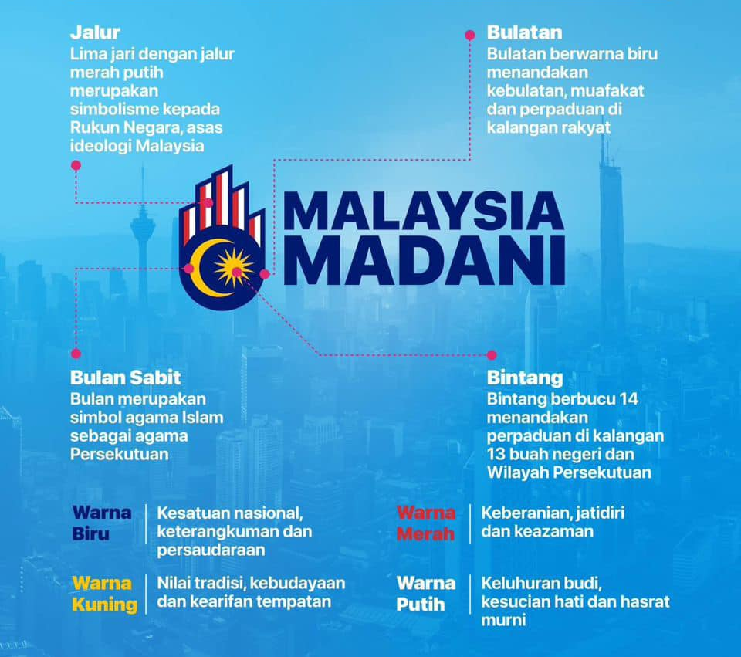
LOGO
INTAN ©
10

Slide 11

RASIONAL DI SEBALIK LOGO MALAYSIA MADANI
INTAN ©
11

Slide 12
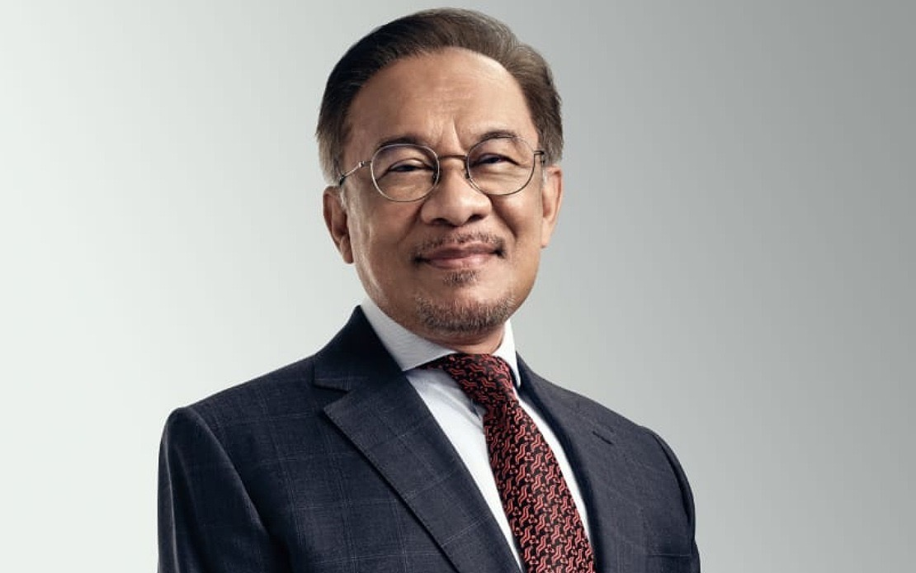
NARATIF MALAYSIA MADANI OLEH YAB PERDANA MENTERI
Konsep MADANI dirangka sebagai ikhtiar untuk memetakan strategi bagi mentadbir negara dengan berkesan.
Dicetuskan oleh YAB Perdana Menteri, Datuk Seri Anwar Ibrahim untuk mengemudi serta mengangkat martabat dan kegemilangan negara ke persada dunia.
INTAN ©
12

Slide 13
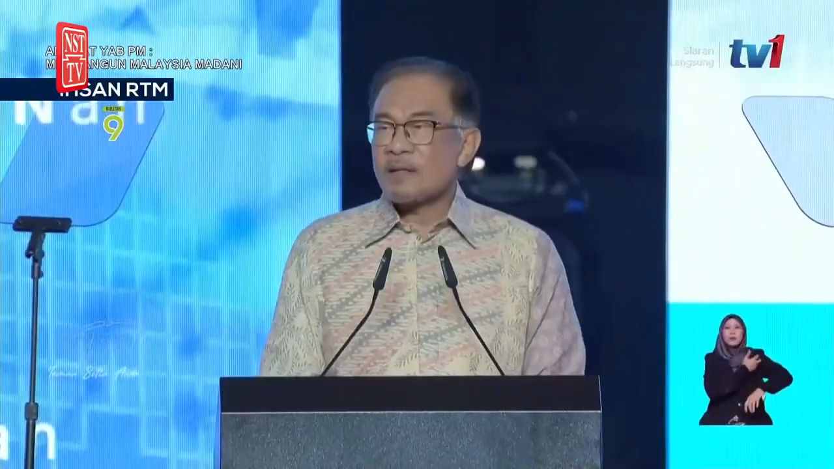
NARATIF MALAYSIA MADANI OLEH YAB PERDANA MENTERI
INTAN ©
13

Slide 14
DEFINISI MADANI (Harfiah Arab)
Maju dari segi pemikiran, kerohanian dan kebendaan (berkenaan masyarakat, generasi dan sebagainya), usaha membentuk masyarakat – dengan menyemaikan nilai-nilai murni kekeluargaan. Manhaj itu terarah kepada pembinaan masyarakat.
INTAN ©
14

Slide 15
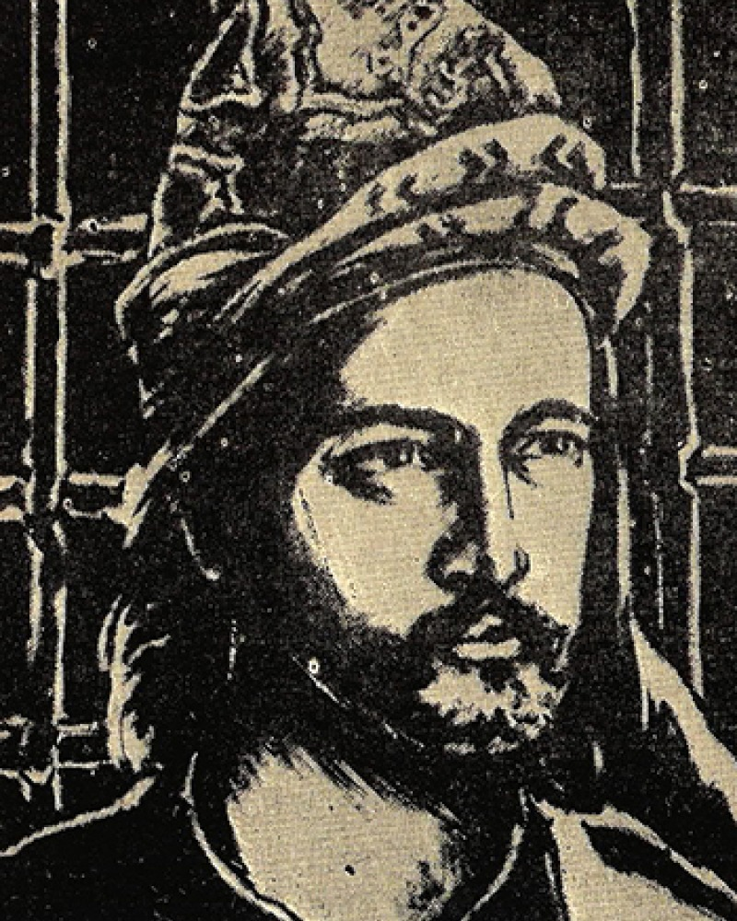
DEFINISI MADANI
Sayugia seorang pemimpin itu membentangkan permaidani keadilan buat rakyatnya, menegakkan khemah keselamatan dan mengibarkan panji kesabaran yang bergemerlapan buat mereka. Beliau harus membiarkan sungai-sungai kebajikan mengalir, menahan tangan-tangan zalim daripada menyentuh mereka, sambil membasahi mereka dengan amalan mulia. Sifat yang terpaling penting harus ada padanya adalah keadilan.
- Shihab al-Din Ahmad al-Nuwayri,
Nihayat al-Arab fi Funun al-Adab -
INTAN ©
15

Slide 16
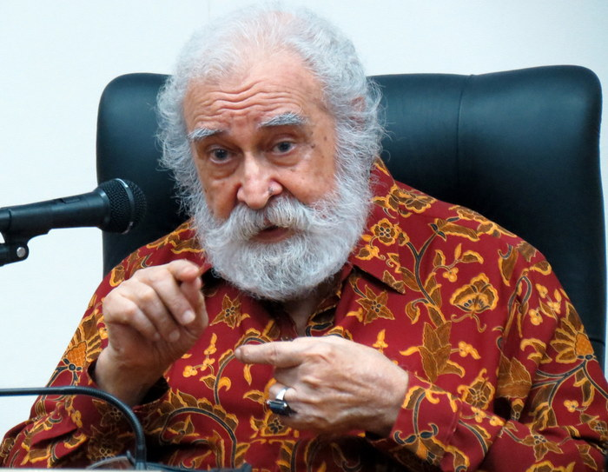
DEFINISI MADANI
Pengertian Madani dalam kaitannya dengan din ialah kehidupan abadi yang bertatasusila, yang luhur- kehidupan bermasyarakat yang teratur, tertib dalam kawalan hukum dan undang-undang serta kuatkuasa keadilan dan hikmat kewibawaan.
~Syed Muhammad Naquib Al-Attas ~
INTAN ©
16

Slide 17
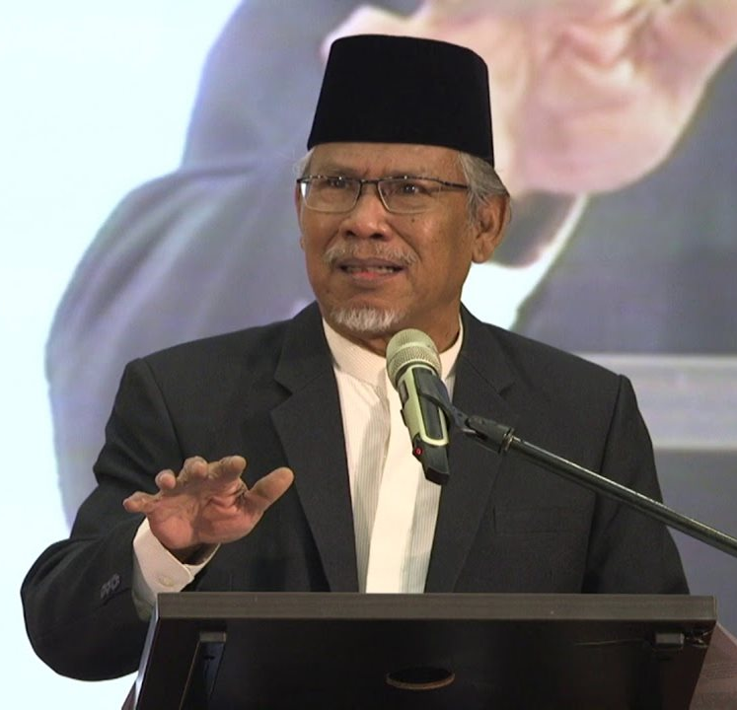
Masyarakat madani yang jelas menekankan martabat kuasa dan peran serta rakyat itu hanya akan terlaksana dalam masyarakat yang celik dan terdidik. Tanpa budaya ilmu yang kuat, rakyat akan selamanya diperalat oleh pihak-pihak yang lebih kuat, termasuk para penguasa yang selalu mengambil peluang menikmati kebodohan rakyat.
- Siddiq Fadzil -
INTAN ©
17
Notes:
Siddiq Fadzil merupakan seorang ahli akademik dan aktivis pendidikan di Malaysia.

Slide 18
VISI MALAYSIA MADANI
Untuk membangun tanah air yang lebih mampan dan makmur berteraskan ruh daya cipta,nilai hormat, keyakinan dan ihsan, di mana keterangkuman dan kesaksamaan menjadi teras utamanya - yakni sebuah masyarakat Malaysia yang adil.
INTAN ©
18

Slide 19
AGENDA NEGARA MADANI
Membenteras Gejala Rasuah & Penyelewengan → Kesaksamaan Sosial, Budaya Hidup Damai Bersama.
Adab, Etika, Nilai Murni & Akhlak Mulia.
1
3
5
Teras
Utama
Karamah Insan
Jati Diri
Indeks Kesejahteraan
Pemberdayaan Tamadun
KeMampanan, KesejAhteraan, Daya Cipta, HormAt, keyakiNan, Ihsan.
2
Noktah Kemiskinan Tegar - Inisiatif Rahmah, Penjajaran Semula Subsidi, Pengangguran, Mengatasi Isu Air & Infrastruktur.
Pemantauan & Penambahbaikan Berterusan- asas budaya bangsa unggul,
4
INTAN ©
19
Notes:
Karamah adalah dari bahasa Arab yang mempunyai erti kemuliaan atau kemurahan,
PEMBERDAYAAN-PEMERKASAAN

Slide 20
KERANGKA MALAYSIA MADANI
KeMampanan
VISI
I KeMampanan
II KesejAhteraan
III Daya Cipta
M.A.D.A.N.I
IV HormAt
V KeyakiNan
VI Ihsan
(a)
Kerumitan
1. Ekonomi & Kewangan
2. Perundangan
(d)
Keserentakan
3. Institusi
(b)
Percanggahan
4. Pendidikan
5. Kebudayaan
6. Kemasyarakatan
(e)
Masa Hadapan dan Perubahan
(c)
Kekacauan
7. Bandar
8. Luar Bandar
SASARAN
Pemantauan
Institusi Pemberdayaan
INTAN ©
DASAR
20

Slide 21
03
NILAI TERAS MALAYSIA MADANI
INTAN ©
21

Slide 22

6 NILAI TERAS:
INTAN ©
22

Slide 23

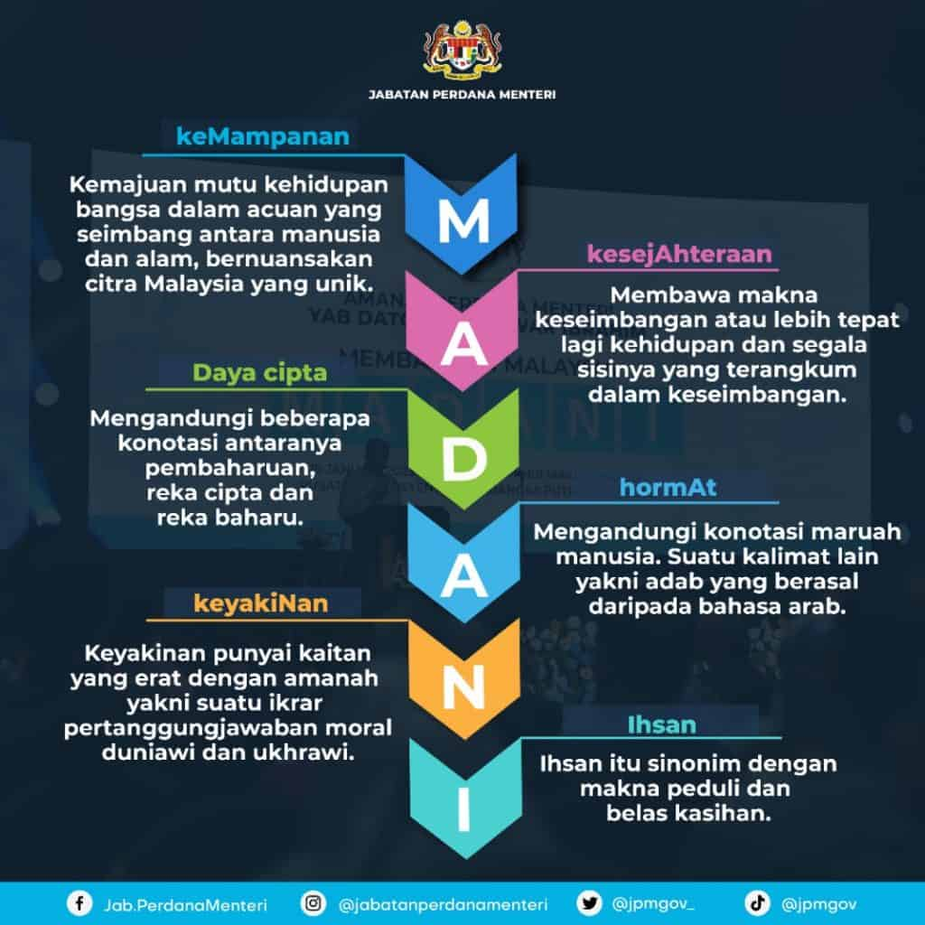
6 NILAI TERAS:
INTAN ©
23

Slide 24
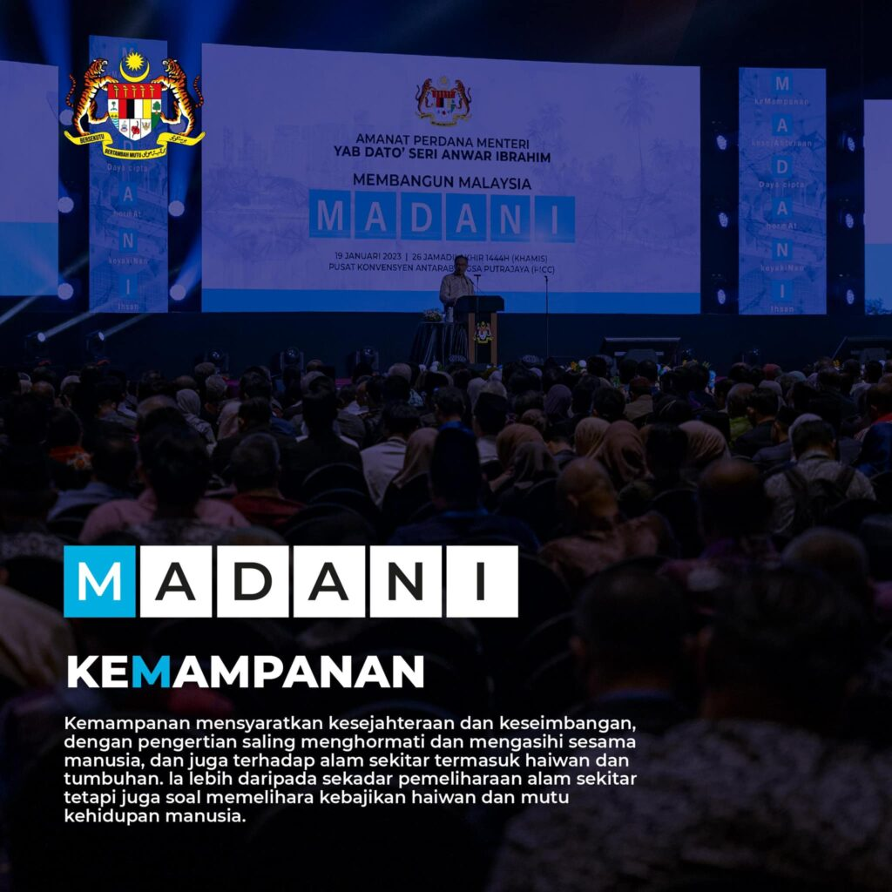
NILAI TERAS
Visi kami:
Untuk membangun tanah air yang lebih mampan di mana keterangkuman dan kesaksamaan menjadi teras utama
Yakni sebuah masyarakat Malaysia yang adil.
(Sustainability)
INTAN ©
24

Slide 25
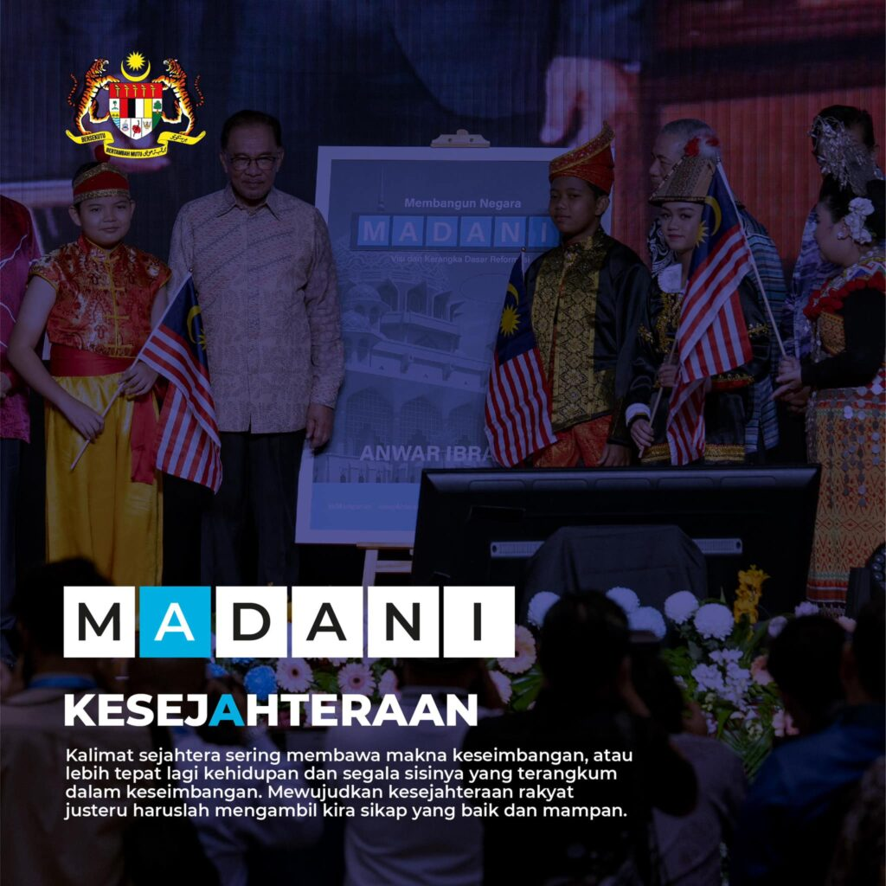
NILAI TERAS
Visi kami:
Mewujudkan sebuah negara sejahtera, seimbang antara pertumbuhan ekonomi yang mampan dan amalan kerohanian
Memperkasa semua rakyat Malaysia tanpa mengira agama, kaum dan latar belakang
(Prosperity)
INTAN ©
25
INTAN ©

Slide 26
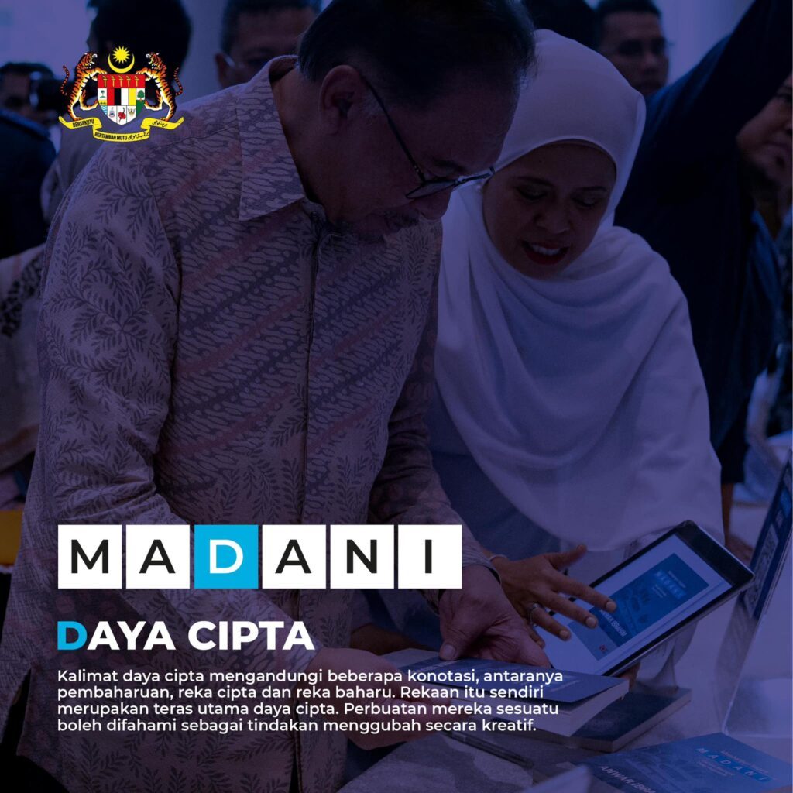
(Innovation)
NILAI TERAS
Visi kami:
Membudayakan daya cipta dalam kalangan masyarakat
Daripada semata-mata pengguna kepada penyumbang yang aktif mencorak revolusi digital dan teknologi
INTAN ©
26

Slide 27
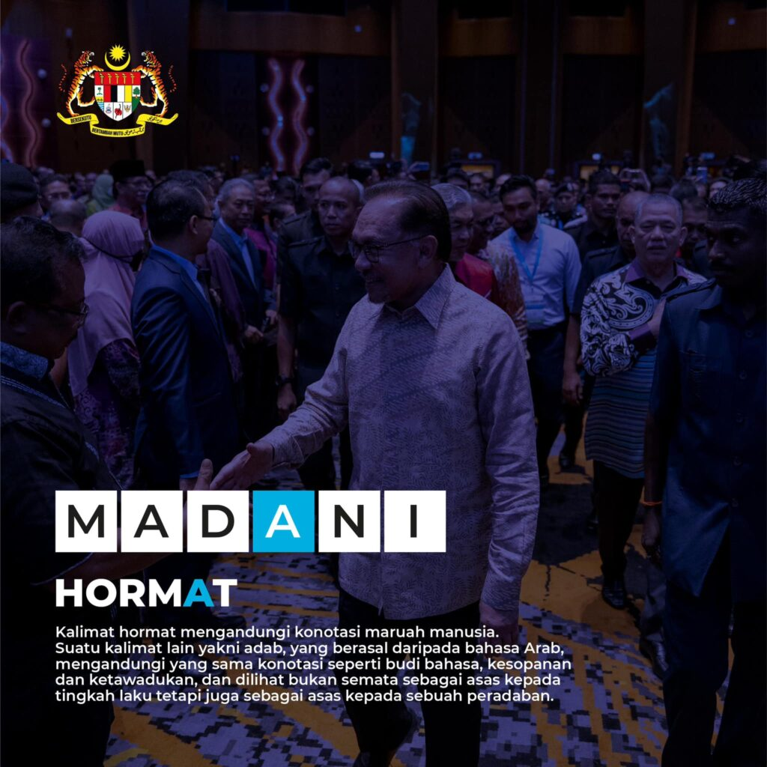
NILAI TERAS
Visi kami:
Membentuk sebuah masyarakat Malaysia yang adil - saling menghormati, berdedikasi, punyai nilai kesaksamaan, dan berintegriti tinggi.
(Respect)
INTAN ©
27

Slide 28
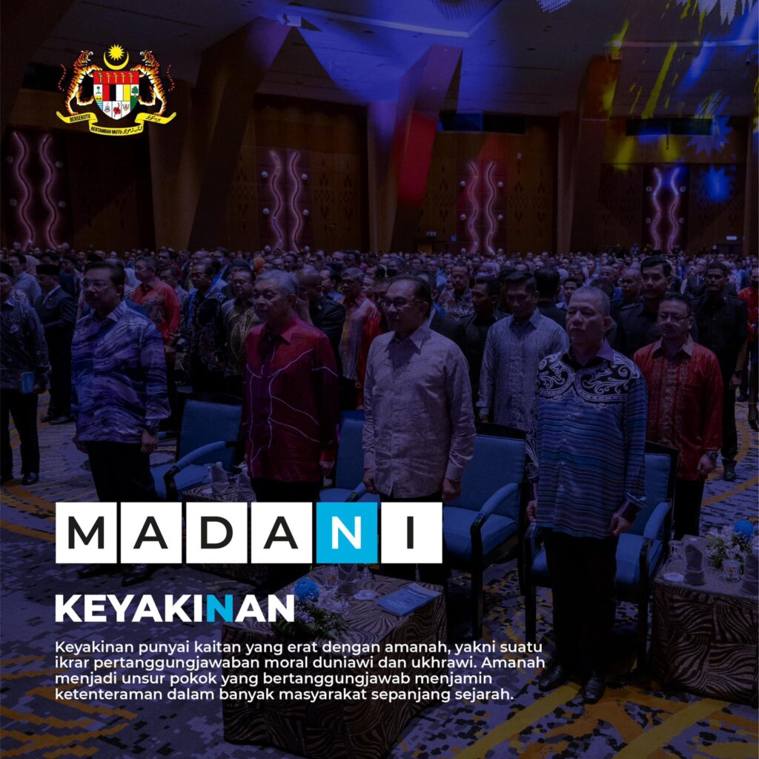
NILAI TERAS
Visi kami:
Usaha-usaha untuk memulihkan semula keyakinan terhadap negara - membangunkannya semula serta
Mengukuhkan perpaduan dan kerjasama antara kerajaan dan rakyat termasuklah individu, keluarga, masyarakat, dan semua pertubuhan yang berdiam dalam negara ini.
Asas kepada masa hadapan yang lebih baik di Malaysia
(Trust)
INTAN ©
28

Slide 29
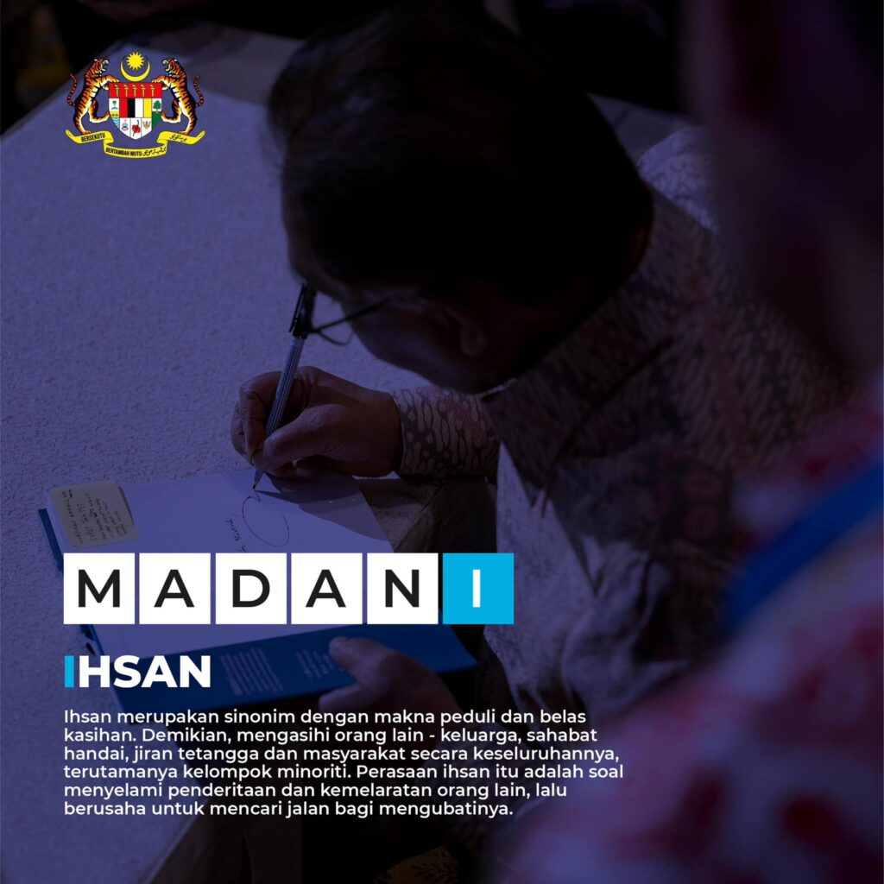
NILAI TERAS
Visi kami:
Bukanlah setakat mempedulikan golongan yang kurang bernasib baik, malah turut memberdaya seluruh rakyat melalui:
penyediaan keperluan asas yang mencukupi,
makanan seimbang,
perumahan mampu milik,
penjagaan kesihatan dan perkhidmatan yang bersesuaian, dan
sokongan berterusan untuk golongan yang miskin dan terpinggir.
(Care and Compassion)
INTAN ©
29

Slide 30
04
DIMENSI PASCA NORMAL
VISI
I KeMampanan
II KesejAhteraan
III Daya Cipta
M.A.D.A.N.I
IV HormAt
V KeyakiNan
VI Ihsan
(a)
Kerumitan
1. Ekonomi & Kewangan
2. Perundangan
3. Institusi
(d)
Keserentakan
(b)
Percanggahan
4. Pendidikan
5. Kebudayaan
6. Kemasyarakatan
(e)
Masa Hadapan dan Perubahan
(c)
Kekacauan
7. Bandar
8. Luar Bandar
SASARAN
Pemantauan
Institusi Pemberdayaan
INTAN ©
30
DASAR

Slide 31

Kerumitan (Complexity)
DIMENSI
PASCA NORMAL
Mekanisme yang perlu difikirkan untuk mengatasi kerumitan yang muncul melalui penyelesaian yang ringkas
INTAN ©
31

Slide 32

Percanggahan (Contradictions)
DIMENSI
PASCA NORMAL
Def - pandangan yang saling bertentangan dan tidak dapat disatukan.
Hadir dalam bentuk risiko, justeru harus difikirkan apakah jenis risiko yang boleh dijangkakan, serta bagaimana untuk menyingkirkan segala halangan
INTAN ©
32

Slide 33

Kekacauan (Chaos)
DIMENSI
PASCA NORMAL
Kekacauan sistem yang tidak boleh diramal
CHAOS
Memastikan rakyat maklum dan kekal utuh untuk menghadapi kekacauan
ELEMEN
Peristiwa yang berpotensi
INTAN ©
33

Slide 34
Keserentakan (Simultaneity)
DIMENSI
PASCA NORMAL
Dasar yang rumit perlu pendekatan serentak di sektor, institusi dan pertubuhan (kerajaan, swasta, pertubuhan masyarakat, sukarelawan dan NGO)
Perubahan postnormal berlaku pada kadar yang semakin pantas dan pada kelajuan tinggi
Cenderung kepada skop global dan boleh memberi kesan mendalam, mencatatkan kesannya pada skala paling kecil
Menimbulkan pelbagai masalah dan isu yang berbeza muncul pada masa yang sama dan perlu dilihat dalam dimensi global dengan segera
Menyebabkan terdapat banyak ketidakpastian
INTAN ©
34

Slide 35

PERKARA YANG PERLU DIAMBIL KIRA
MASA DEPAN DAN PERUBAHAN
Dasar yang dibuat perlu sedia menghadapi perubahan yang pantas
Perubahan akan menjadikan dasar itu lewah (berlebih-lebihan)
Beradaptasi dengan perubahan
INTAN ©
35

Slide 36
05
ELEMEN UTAMA MALAYSIA MADANI
VISI
I KeMampanan
II KesejAhteraan
III Daya Cipta
M.A.D.A.N.I
IV HormAt
V KeyakiNan
VI Ihsan
(a)
Kerumitan
1. Ekonomi & Kewangan
2. Perundangan
(d)
Keserentakan
3. Institusi
(b)
Percanggahan
4. Pendidikan
5. Kebudayaan
6. Kemasyarakatan
(e)
Masa Hadapan dan Perubahan
(c)
Kekacauan
7. Bandar
8. Luar Bandar
SASARAN
Pemantauan
Institusi Pemberdayaan
INTAN ©
36

Slide 37
ELEMEN UTAMA
EKONOMI
Ekonomi Malaysia merupakan campuran antara sektor pertanian, industri & perkhidmatan, bergantung kepada eksport dan turut memperoleh manfaat daripada aktiviti pelancongan serta pelaburan asing.
2. PERUNDANGAN
Perundangan Malaysia merangkumi undangundang dan peraturan yang mengawal dan menguruskan kehidupan sosial, ekonomi dan politik di negara ini, termasuklah Perlembagaan Persekutuan dan pelbagai undang-undang lain.
3. INSTITUSI
Beberapa institusi kerajaan dan swasta di Malaysia termasuk institusi kewangan, pendidikan, perubatan, perindustrian, perniagaan, kebajikan, dan banyak lagi adalah antara elemen utama dalam usaha membangun Malaysia Madani.
4. PENDIDIKAN
Sistem pendidikan di Malaysia terdiri daripada sekolah rendah, menengah, dan tinggi, yang mencakupi pelbagai tahap pendidikan seperti prasekolah, rendah, menengah, persediaan, dan perguruan tinggi.
INTAN ©
37

Slide 38
ELEMEN UTAMA (SAMB.)
5. KEBUDAYAAN
Kebudayaan di Malaysia sangat pelbagai dan kaya dengan pengaruh dari pelbagai etnik dan agama seperti Melayu, Cina, India dan lain-lain. Terdapat juga budaya tempatan seperti seni tari, muzik dan masakan.
6. KEMASYARAKATAN
Kemasyarakatan di Malaysia merujuk kepada hubungan dan interaksi sosial dalam masyarakat yang beragam etnik, agama, budaya dan latar belakang yang saling berkaitan dalam pembangunan sosial dan ekonomi negara.
7. BANDAR
Bandar di Malaysia merujuk kepada kawasan perbandaran yang mempunyai populasi yang padat, infrastruktur moden dan memainkan peranan penting dalam pembangunan ekonomi dan sosial negara.
8. DESA
Desa di Malaysia merujuk kepada komuniti kecil yang terletak di kawasan desa dan biasanya melibatkan aktiviti pertanian, perikanan, atau pembuatan barang kraftangan. Desa juga mempunyai budaya dan tradisi yang unik & pelbagai.
INTAN ©
38

Slide 39
06
SASARAN MALAYSIA MADANI
VISI
I KeMampanan
II KesejAhteraan
III Daya Cipta
M.A.D.A.N.I
IV HormAt
V KeyakiNan
VI Ihsan
(a)
Kerumitan
1. Ekonomi & Kewangan
2. Perundangan
(d)
Keserentakan
3. Institusi
(b)
Percanggahan
4. Pendidikan
5. Kebudayaan
6. Kemasyarakatan
(e)
Masa Hadapan dan Perubahan
(c)
Kekacauan
7. Bandar
8. Luar Bandar
SASARAN
Pemantauan
Institusi Pemberdayaan
INTAN ©
39

Slide 40
SASARAN MALAYSIA MADANI
01
02
PEMANTAUAN
INSTITUSI PEMBERDAYAAN
Satu mekanisme untuk mendapatkan maklum balas
Bagaimana memastikan satu dasar berhubung di setiap peringkat.
Memastikan isu yang yang melibatkan percanggahan, kerumitan dan keserentakan dapat ditangani dengan baik.
Penglibatan aktif dalam memperbaharui institusi penting bagi menghadapi kerumitan, kekacauan dan percanggahan menjadi kunci dalam membangun dasar
INTAN ©
40

Slide 41
Ada soalan?
INTAN ©
41

Slide 42
Bagaimana kefahaman anda selepas tamat sesi?
Sangat tidak faham
Sangat faham
Skala 1 hingga 10
42

Slide 43

Meninjau kefahaman peserta di awal dan akhir sesi (contoh 1)
Optional, boleh dikeluarkan atau ikut kreativiti sendiri
Sangat tidak faham
Sangat faham
Institut Tadbiran Awam Negara | INTAN ©
43

Slide 44


Meninjau kefahaman peserta di awal dan akhir sesi (contoh 2)
Optional, boleh dikeluarkan atau ikut kreativiti sendiri
Sangat tidak faham
Sangat faham
Emoji
Institut Tadbiran Awam Negara | INTAN ©
44

Slide 45
Sekian, terima kasih.
INTAN ©
45

